Slide 1

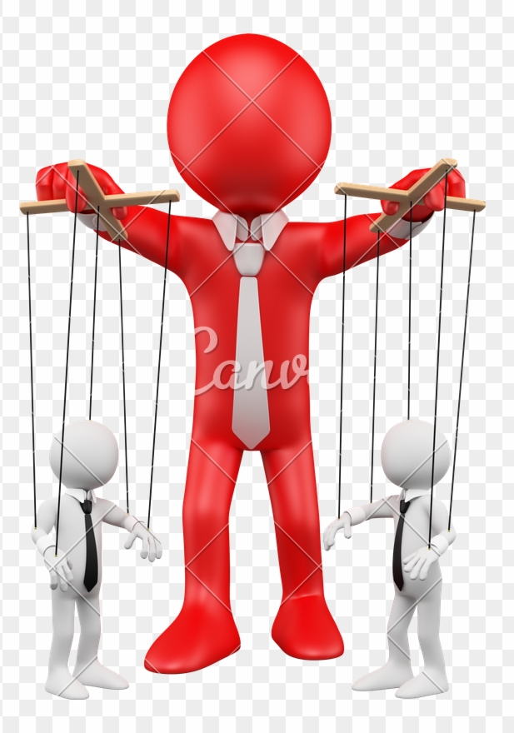
«Подружись с внутренним драконом или как контролировать эмоции гнева, злости и ярости»
Гисматуллина Елена Сергеевна
педагог – психолог
РЖД лицея № 20

Slide 2
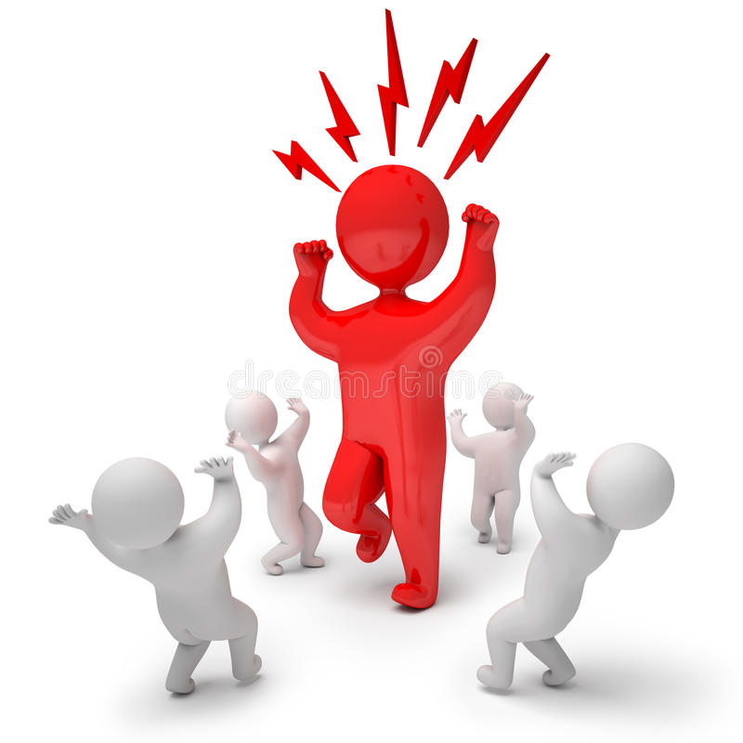
Гнев, ярость и злость – самые сильные разрушающие эмоции, которые способен испытывать человек.

Slide 3

В обществе принято их считать лишними, вредными, отрицательными.
«Злиться это плохо, нельзя!»

Slide 4
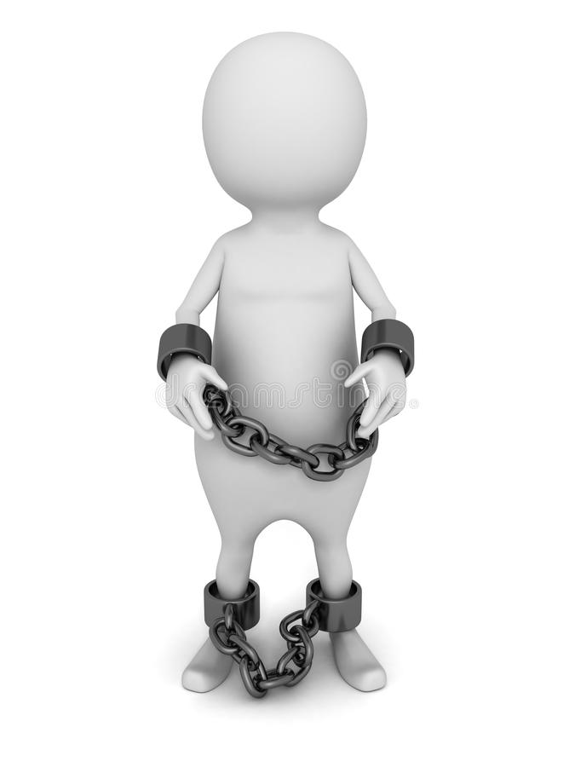
Проблема: эмоции есть, а проявлять их запрещено!

Slide 5
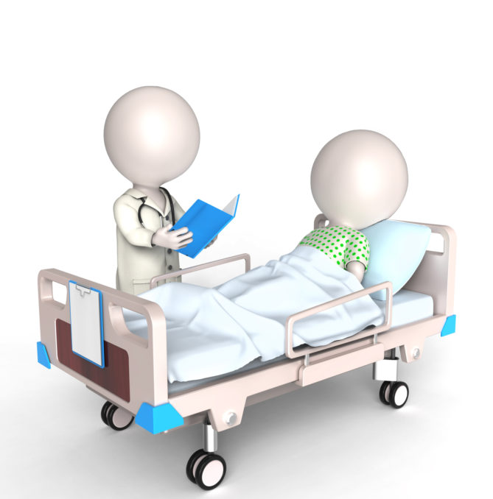
Если все время подавлять эмоции это приведет к психосоматическим заболеваниям:
Инфаркт;
Инсульт;
Гипертония;
Язвенный колит;
Кожные заболевания.

Slide 6
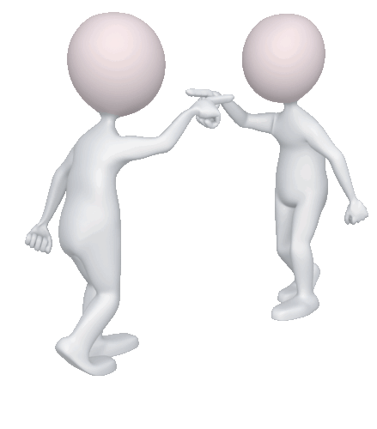
Если не подавлять – человек превратиться в конфликтную и неуправляемую личность.

Slide 7

Проявлять нельзя подавлять…

Slide 8
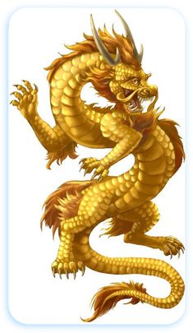
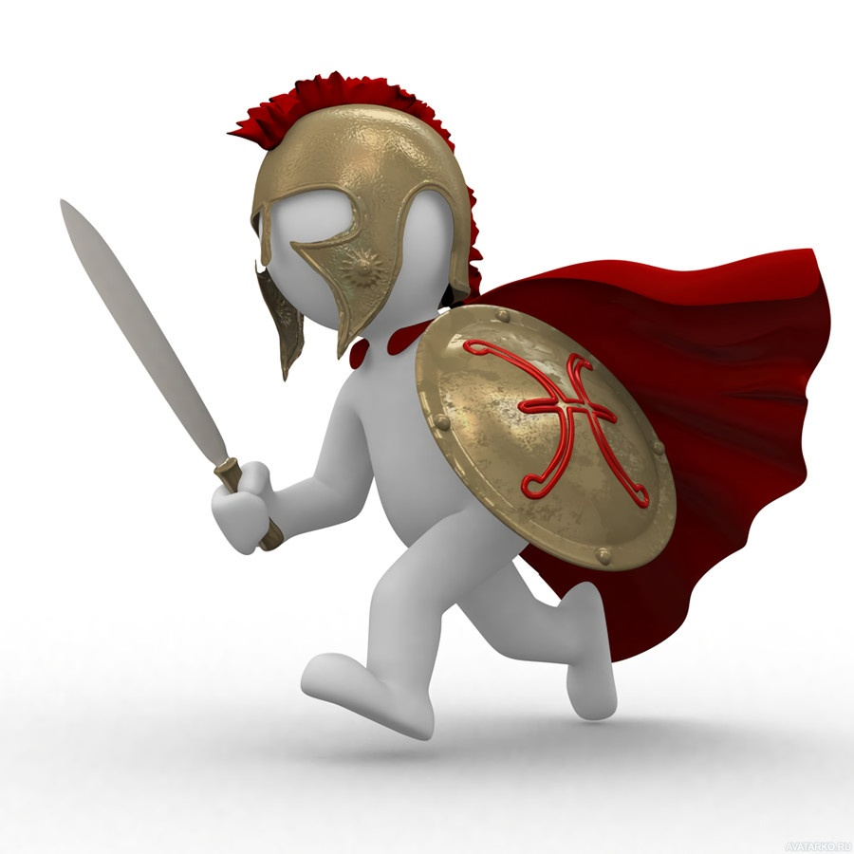
Ломаем стереотипы
«Сказка про злого дракона»

Slide 9
В одной сказочной стране жил-был злой и страшный дракон, который держал в страхе всех её жителей. Он сжигал их посевы и дома, поедал домашний скот, все разрушал. А все потому что был он очень одинок и несчастен. Ни друзей ни родных, никого не было у дракона. Поэтому он и злился на всех. Но однажды, одному смелому юноше удалось подружиться с драконом. С тех пор как у него появился друг, дракон не обижает жителей страны. Он стоит на страже её границ. Ни один враг не смеет подойти к границам, потому что все знают – смелый дракон даст отпор!

Slide 10

Злой дракон – это наши эмоции злость, ярость, гнев. Оказываются, что они тоже могут быть полезны. Они несут функцию защиты! Нужно только с ними «подружиться».

Slide 11
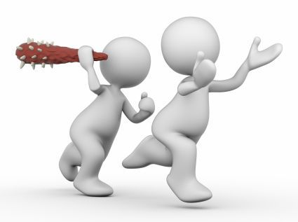
Задача лишь научиться их контролировать и выплескивать в приемлемой форме.

Slide 12
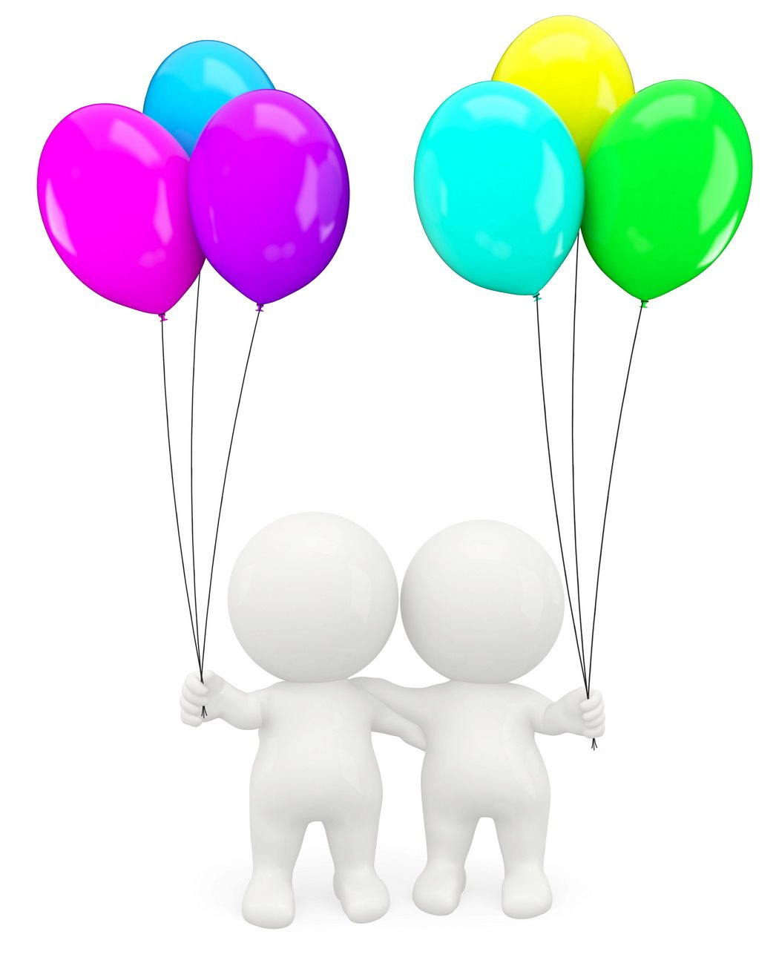
Упражнение «Рассерженные шарики»
Сейчас мы надуем эти воздушные шарики. Представьте себе, что надутый шарик – это человек, а воздух в нем – чувства раздражения и гнева.
Что может случится, когда эти чувства переполнят человека?

Slide 13
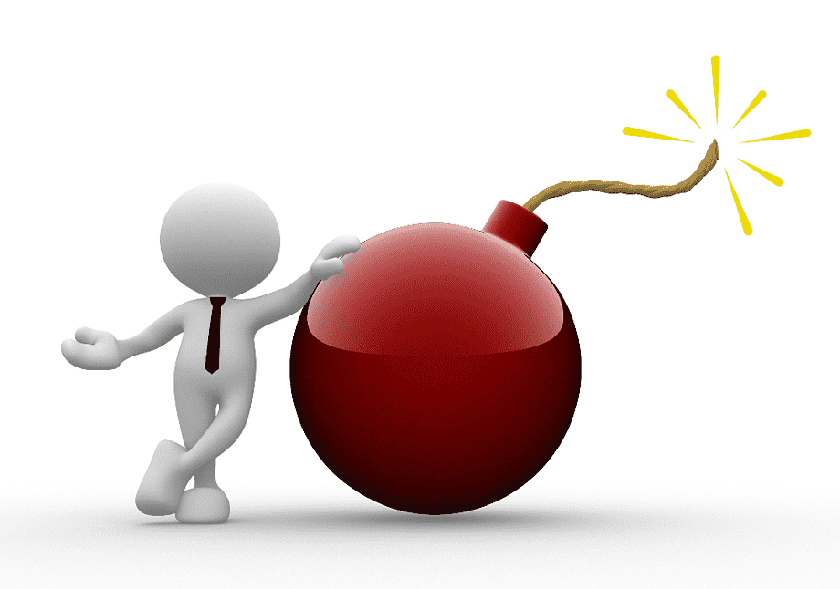
Половина ребят должны лопнуть шарики

Slide 14
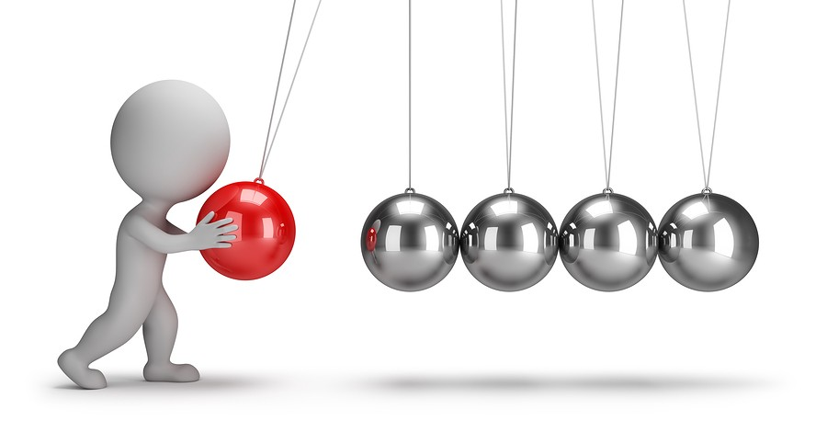
Другая половина выпускает воздух из шарика постепенно, частями.

Slide 15

Когда шарик лопнул что вы почувствовали?
Когда вы выпустили из шарика часть воздуха взорвался ли он? Напугал ли кого – то?
Вывод: когда мы выражаем гнев, контролируя его, он никому не причинит вреда.
Необходимо выбрать безопасный способ выражения агрессии.

Slide 16
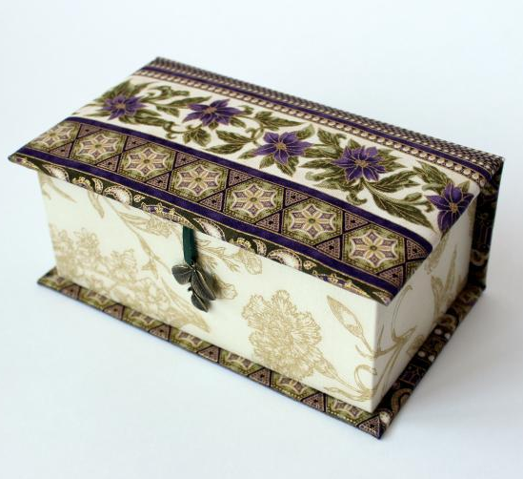
«Ловушки гнева»
В классе стоит коробочка «Ловушка гнева». В ней находятся свернутые бумажки. Когда ребенка переполняет гнев, предложите ему взять из коробочки одну из бумажек и прочитать способ как выплеснуть свой гнев, не ранив никого из близких.

Slide 17
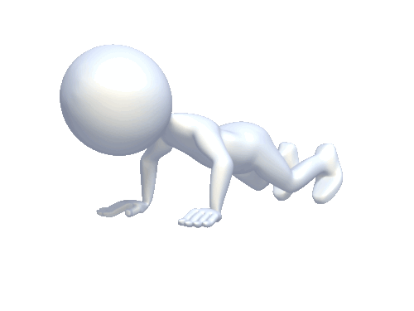
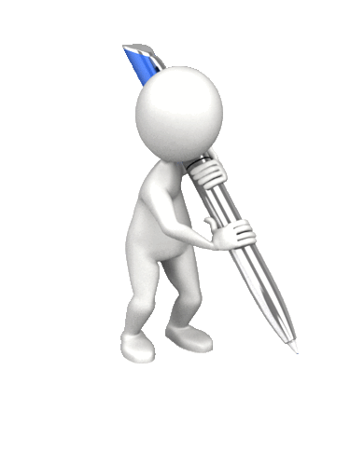
Посчитать про себя до двадцати;
Выпить стакан воды;
Сделать три глубоких вдоха с медленными выдохами;
Сделать десять приседаний;
Сесть на пол по-турецки;
Срочно умыться;
Вымыть руки с мылом;
Написать «письмо гнева»;
Нарисовать «недружеский шарж»;
Порвать газету;
Покричать в «мешочек гнева» и др.

Slide 18
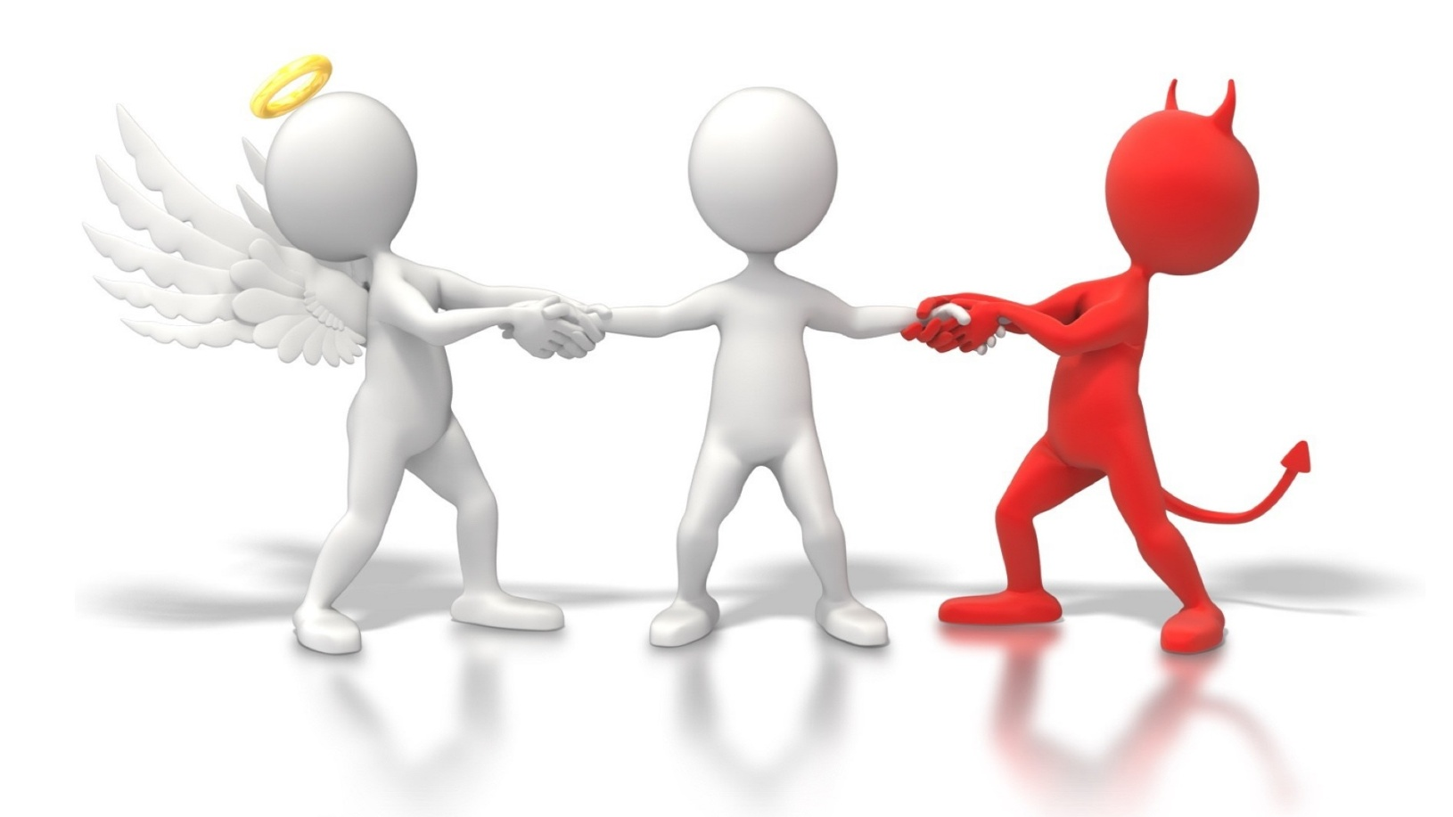
Ребенок понимает что у его гнева, есть как минимум десять эффективных выходов.
Выбор только за ним!

Slide 19
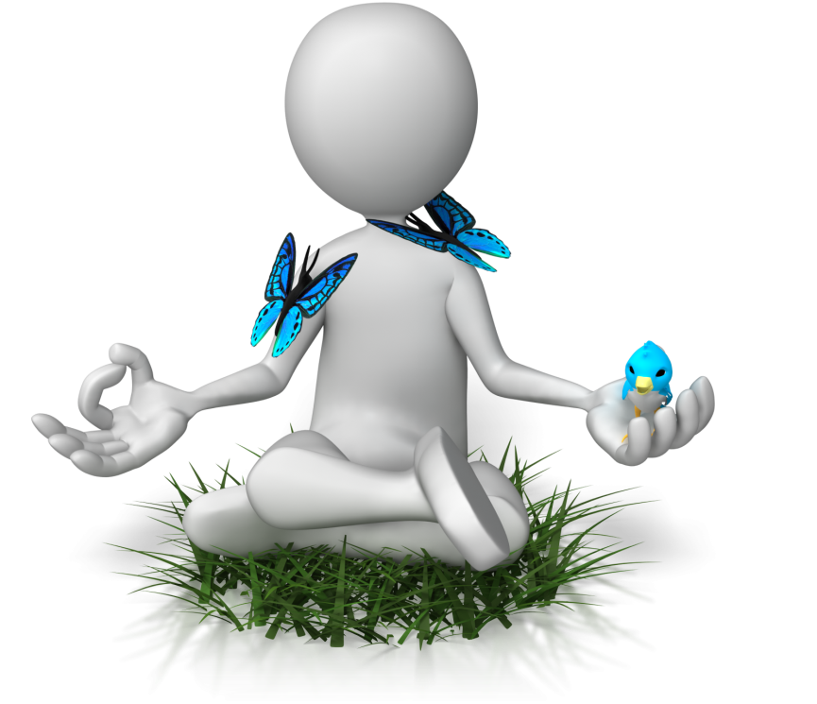
Упражнение «Улыбка Будды»
Полностью расслабьте мышцы лица. Сосредоточьтесь на уголках губ.
Представьте что губы растягиваются в улыбке.
Вы почувствуете что во всем теле ощущение зарождающейся радости.
Ваше настроение изменится!

Slide 20

Спасибо за внимание!

